Slide 1
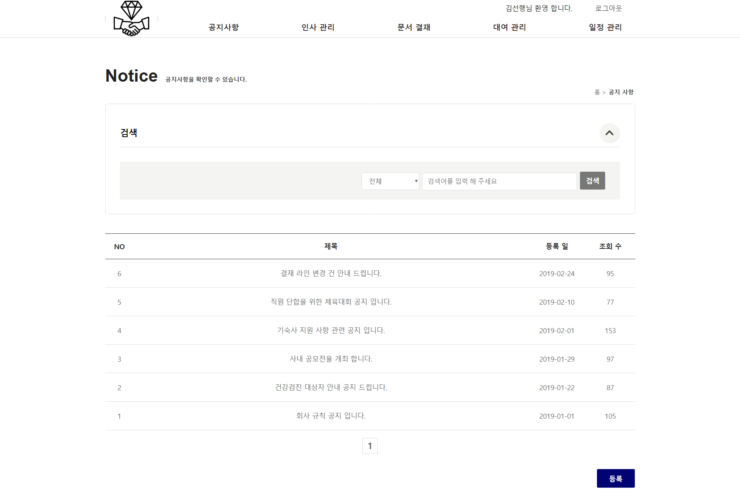
기능 구현
공지사항 – 목록
최신 등록 된 순서로 게시글을 보여준다.
검색 조건에 따른 게시물을 보여준다.
검색 시 필수 검색 값이 선택 되지 않은 경우 예외 처리 된다.
관리자 권한 일 경우 등록 버튼이 표출된다.
게시글을 조회 할 경우 조회 수가 증가 된다.

Slide 2
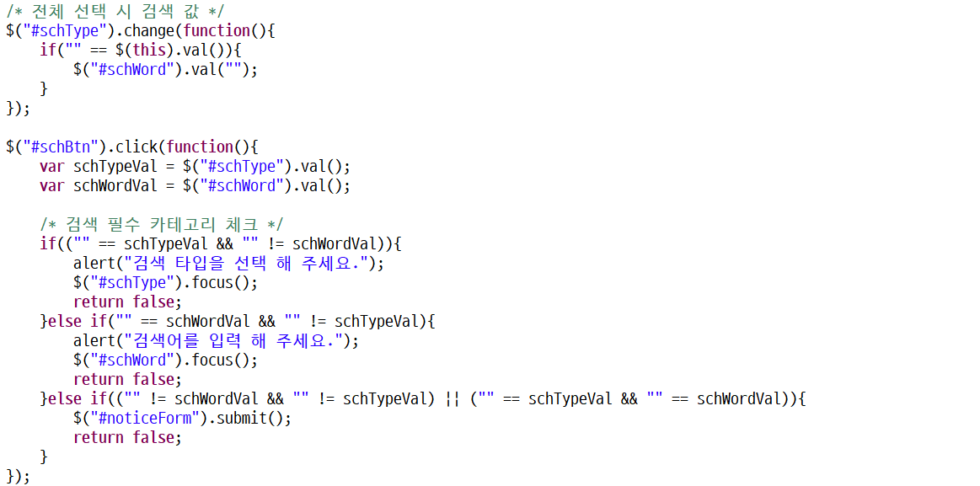
기능 구현
주요코드
검색 타입 중 전체 선택 시 검색어 데이터가 자동 제거 된다.
검색 타입 없이 검색어 입력 시 검색 타입 필수 선택 알림이 뜬다.

Slide 3
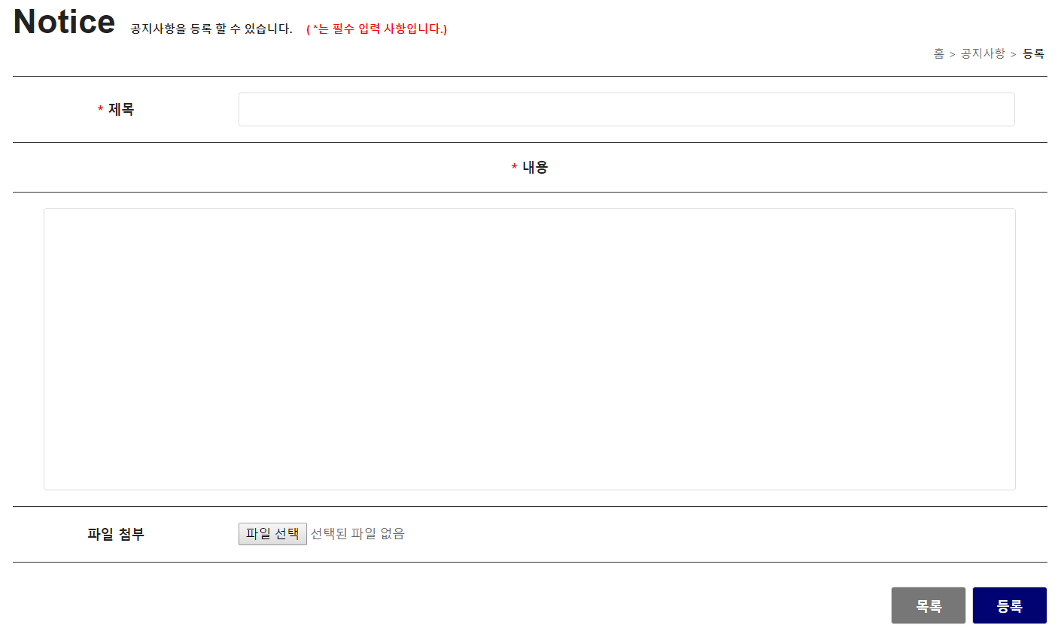
기능 구현
공지사항 – 등록
공지사항을 등록한다.
공지사항 등록 시 필수 데이터 입력 여부를 체크 한다.
게시글과 함께 파일을 첨부할 수 있다.

Slide 4
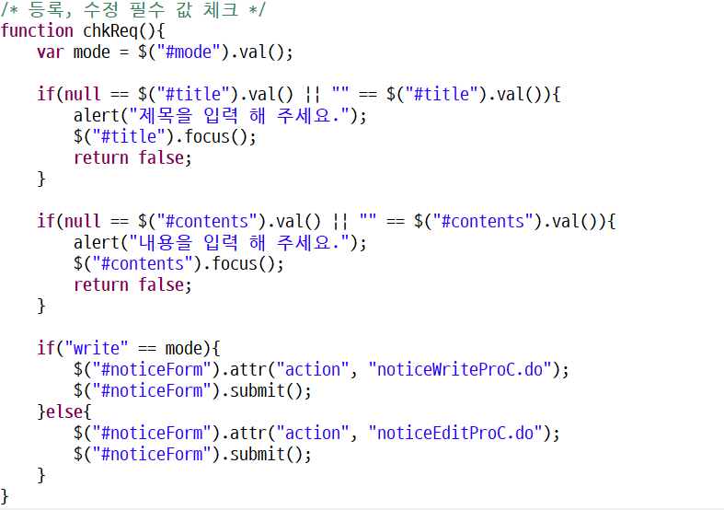
기능 구현
주요코드
등록, 수정 시 필수 데이터를 체크한다.
등록, 수정에 따른 Form Action을 지정한다.

Slide 5
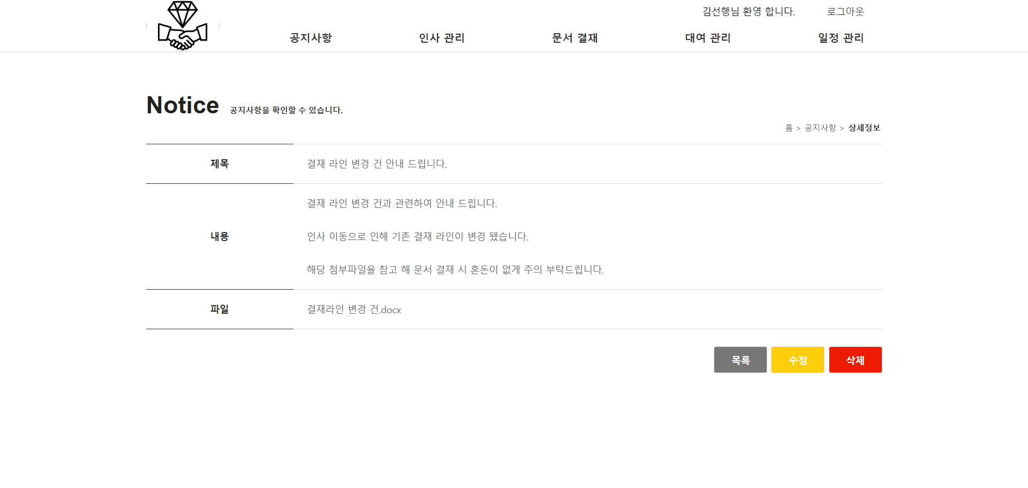
기능 구현
공지사항 – 조회
공지사항을 조회한다.
첨부파일이 있는 경우 파일 클릭 시 다운로드 된다.
수정 버튼 클릭 시 게시물 수정 페이지로 이동한다.
삭제 버튼 클릭 시 게시물이 삭제 된다.

Slide 6
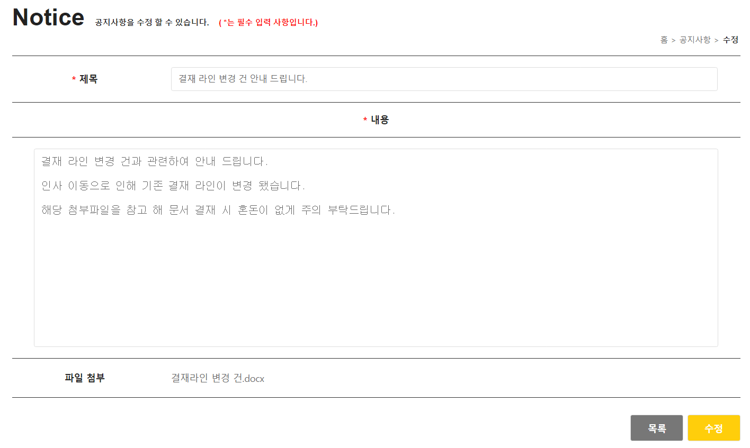
기능 구현
공지사항 – 수정
공지사항을 수정한다.
첨부파일이 있는 경우 파일 선택 시 수정이 가능하다.
필수 데이터 입력 여부를 체크한다.

Slide 7
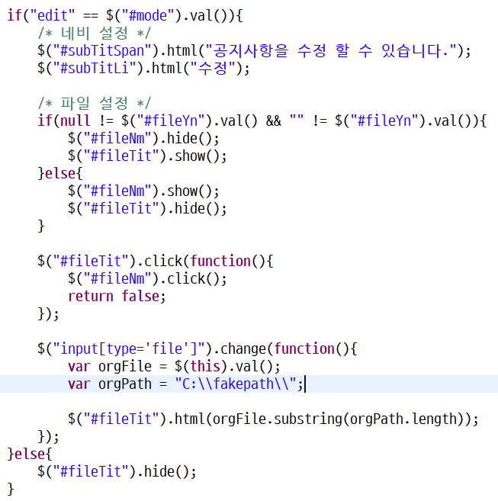
기능 구현
주요코드
첨부파일 존재 시 해당 파일을 수정할 수 있다.
첨부파일이 존재하지 않을 시 첨부파일을 추가할 수 있다.

Slide 8
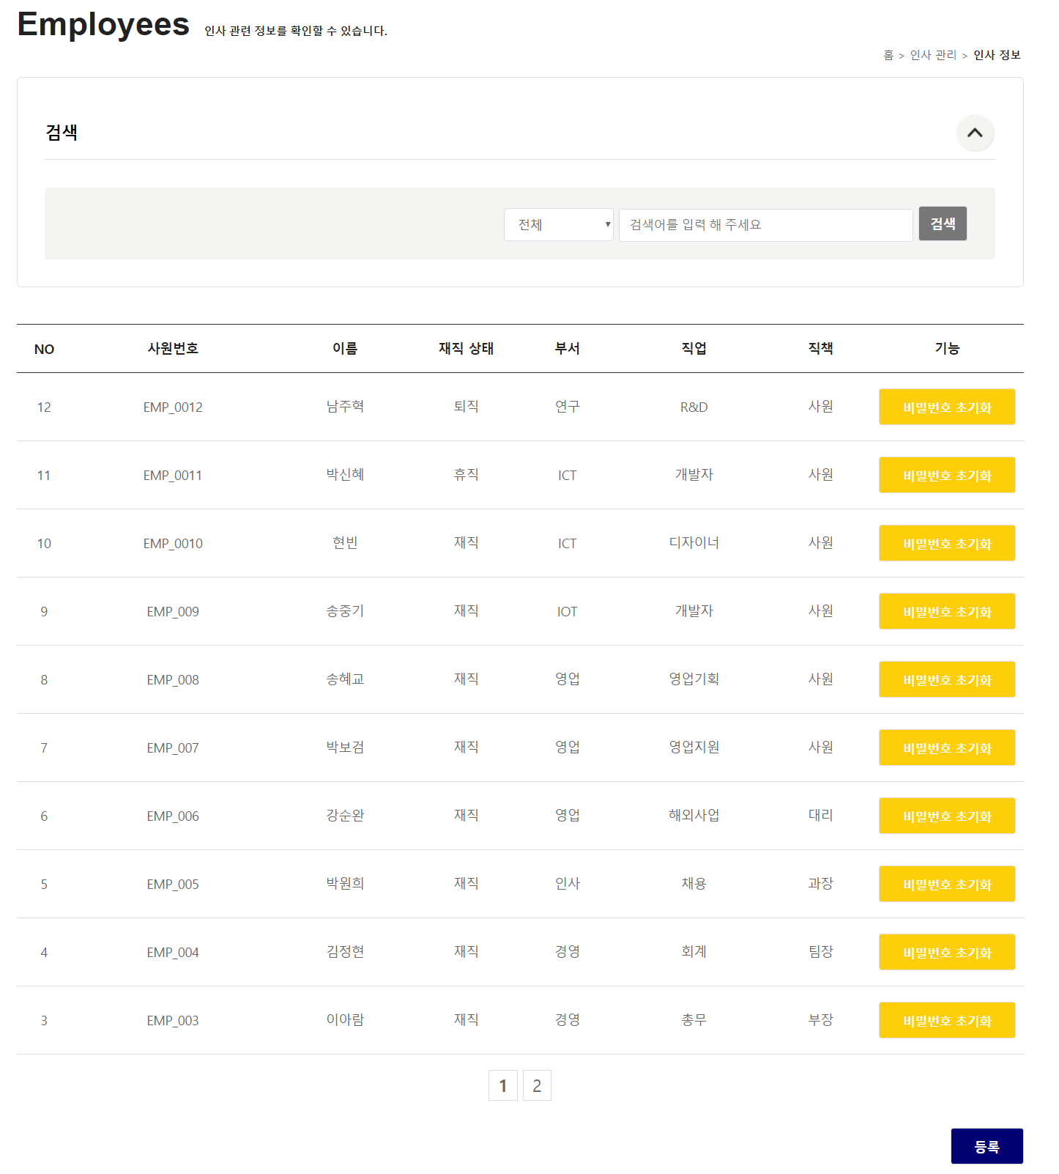
기능 구현
인사관리 – 목록
최신 등록 된 순서로 게시글을 보여준다.
검색 조건에 따른 게시물을 보여준다.
검색시 필수 검색 값이 선택 되지 않은 경우 예외 처리 된다.
관리자 권한 일 경우 등록과 비밀번호 초기화 버튼이 표출된다.

Slide 9
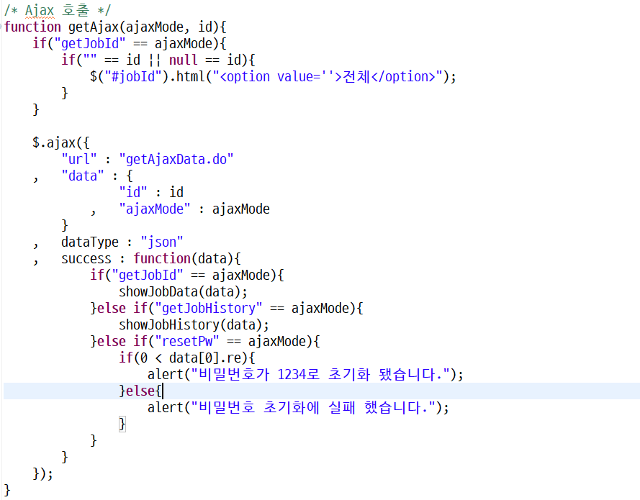
기능 구현
주요코드
Function호출 시 넘겨주는 ajaxMode값에 따라 성공 시 해당 기능을 수행한다.
비밀번호 초기화 기능의 경우 사원의 비밀번호를 1234로 초기화하고 작업 성공 여부를 알려준다.

Slide 10
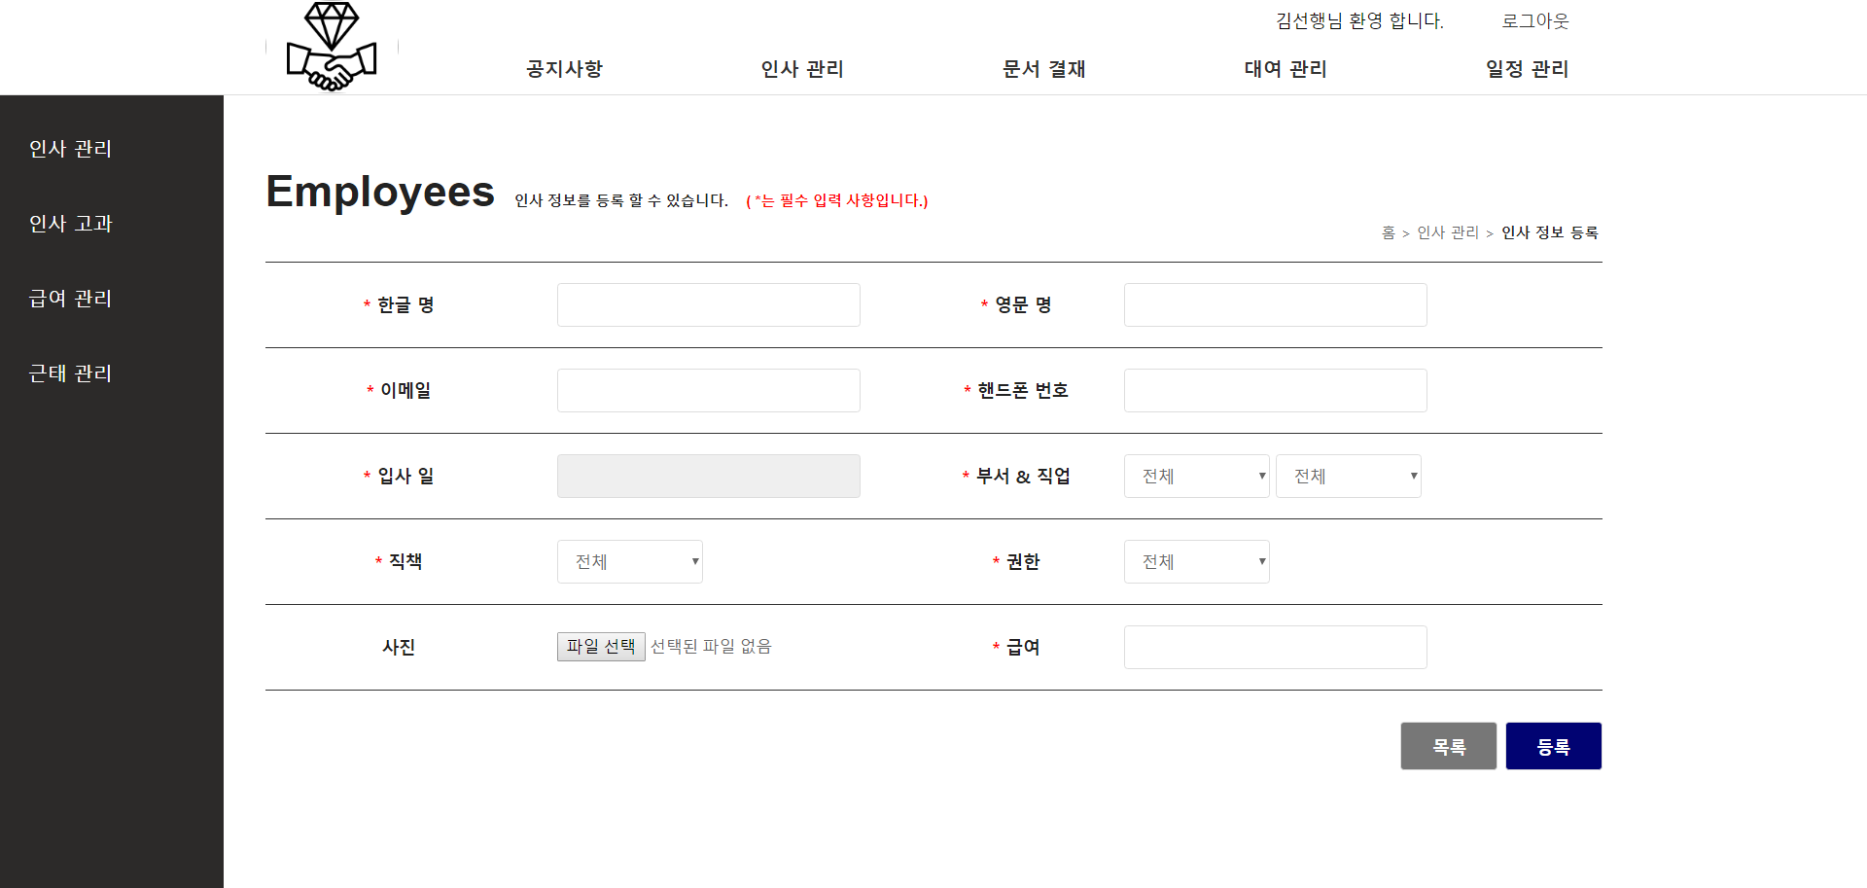
기능 구현
인사관리 – 등록
인사정보를 등록한다.
인사정보 등록 시 필수 데이터 입력 여부를 체크 한다.
정규식을 통해 데이터 유효성을 체크한다.
달력을 통해 입사일을 선택할 수 있다.
부서 선택 시 부서에 따른 직업 목록을 표출한다.
인사 정보 첫 등록 시 초기 비밀번호는 1234로 비밀번호는 SHA256을 통해 암호화 돼서 저장된다.

Slide 11
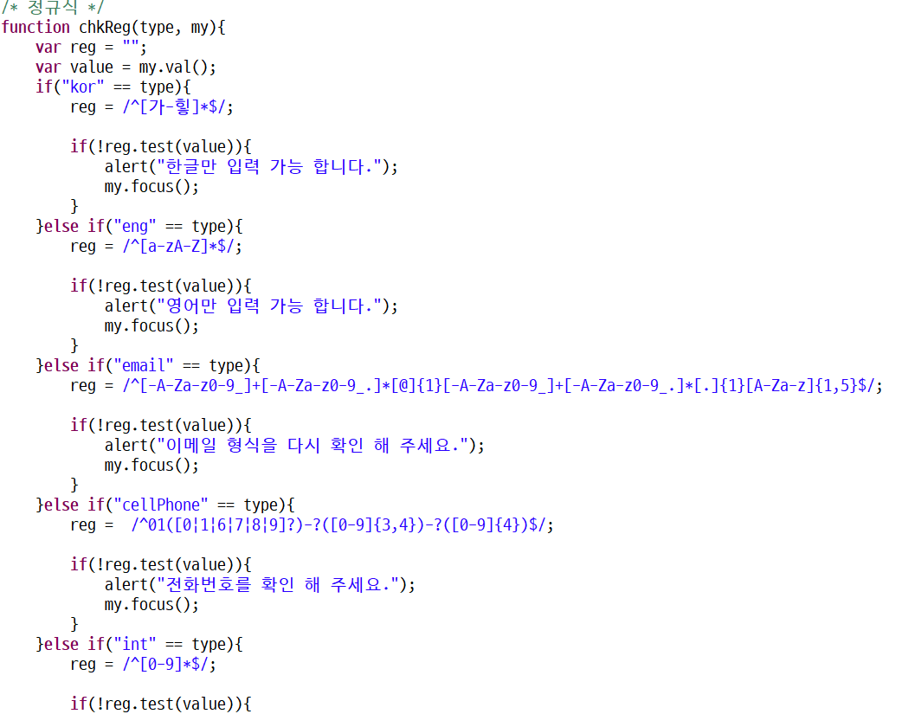
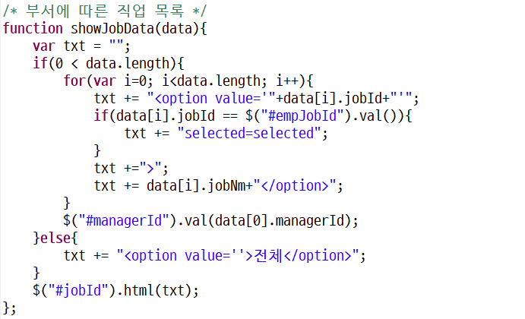
기능 구현
주요코드
등록 시 데이터의 타입에 따른 해당 정규식을 통해 데이터의 유효성 여부를 체크한다.
부서에 따른 직업 목록을 표출한다.

Slide 12
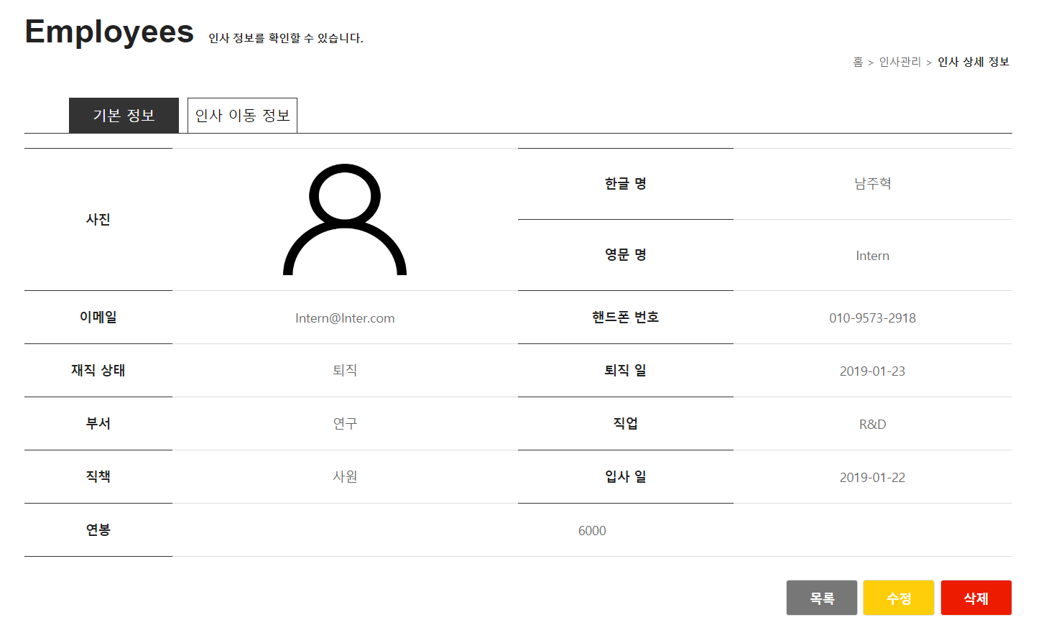
기능 구현
인사관리 – 조회
인사정보를 조회한다.
탭을 통해 해당 사원의 인사 이동 정보를 확인할 수 있다.
사원 사진이 있을 경우 사진을 표출하고 없을 경우 해당 아이콘을 표출한다.
재직 상태에 따라 연관성이 높은 데이터를 먼저 표출한다.
연봉 등 민감정보는 관리자 또는 본인만 볼 수 있게 한다.
수정 버튼 클릭 시 수정 페이지로 이동한다.
삭제 버튼 클릭 시 인사 정보가 삭제된다.

Slide 13
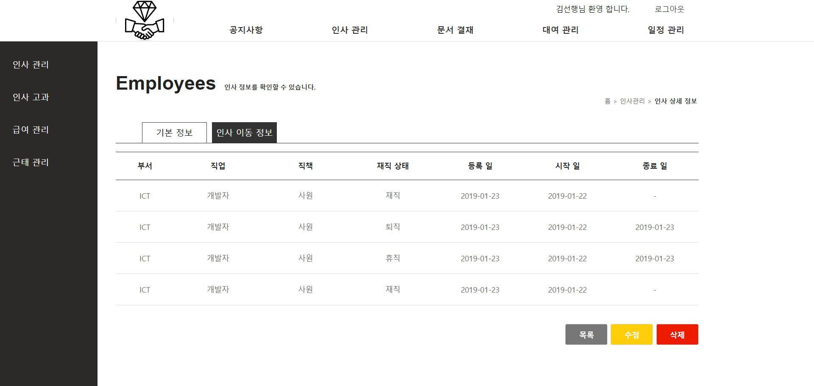
기능 구현
인사관리 – 조회 > 인사 이동 정보
최근 인사 이동 정보 순으로 표출한다.
재직상태가 재직일 경우 시작 일은 입사 일이 표출 되고 휴직일 경우 휴직 시작 일, 퇴직 일 경우 입사 일이 표출된다.
재직상태가 재직일 경우 종료 일은 -로 표출되고 휴직일 경우 휴직 종료일, 퇴직 일 경우 퇴직 일이 표출된다.

Slide 14
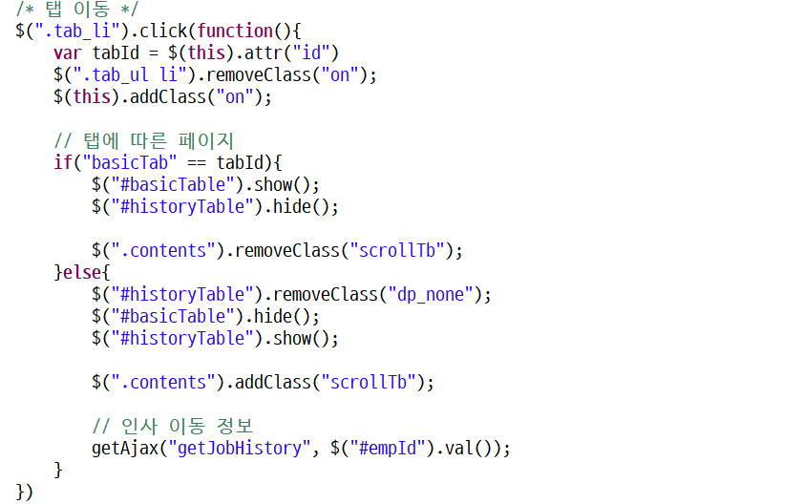
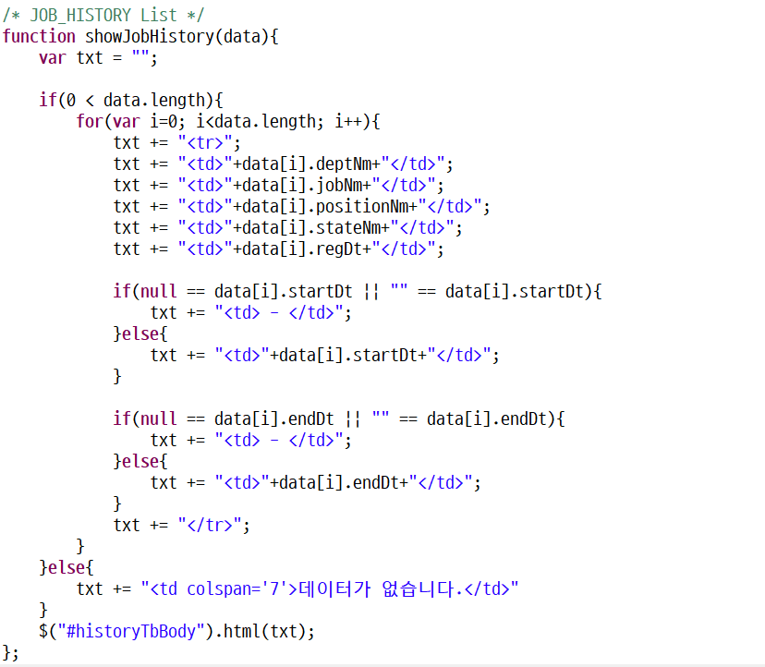
기능 구현
주요코드
선택 탭에 따른 데이터를 호출한다.
Ajax를 통해 인사정보 데이터를 가져오고 표출 한다.

Slide 15
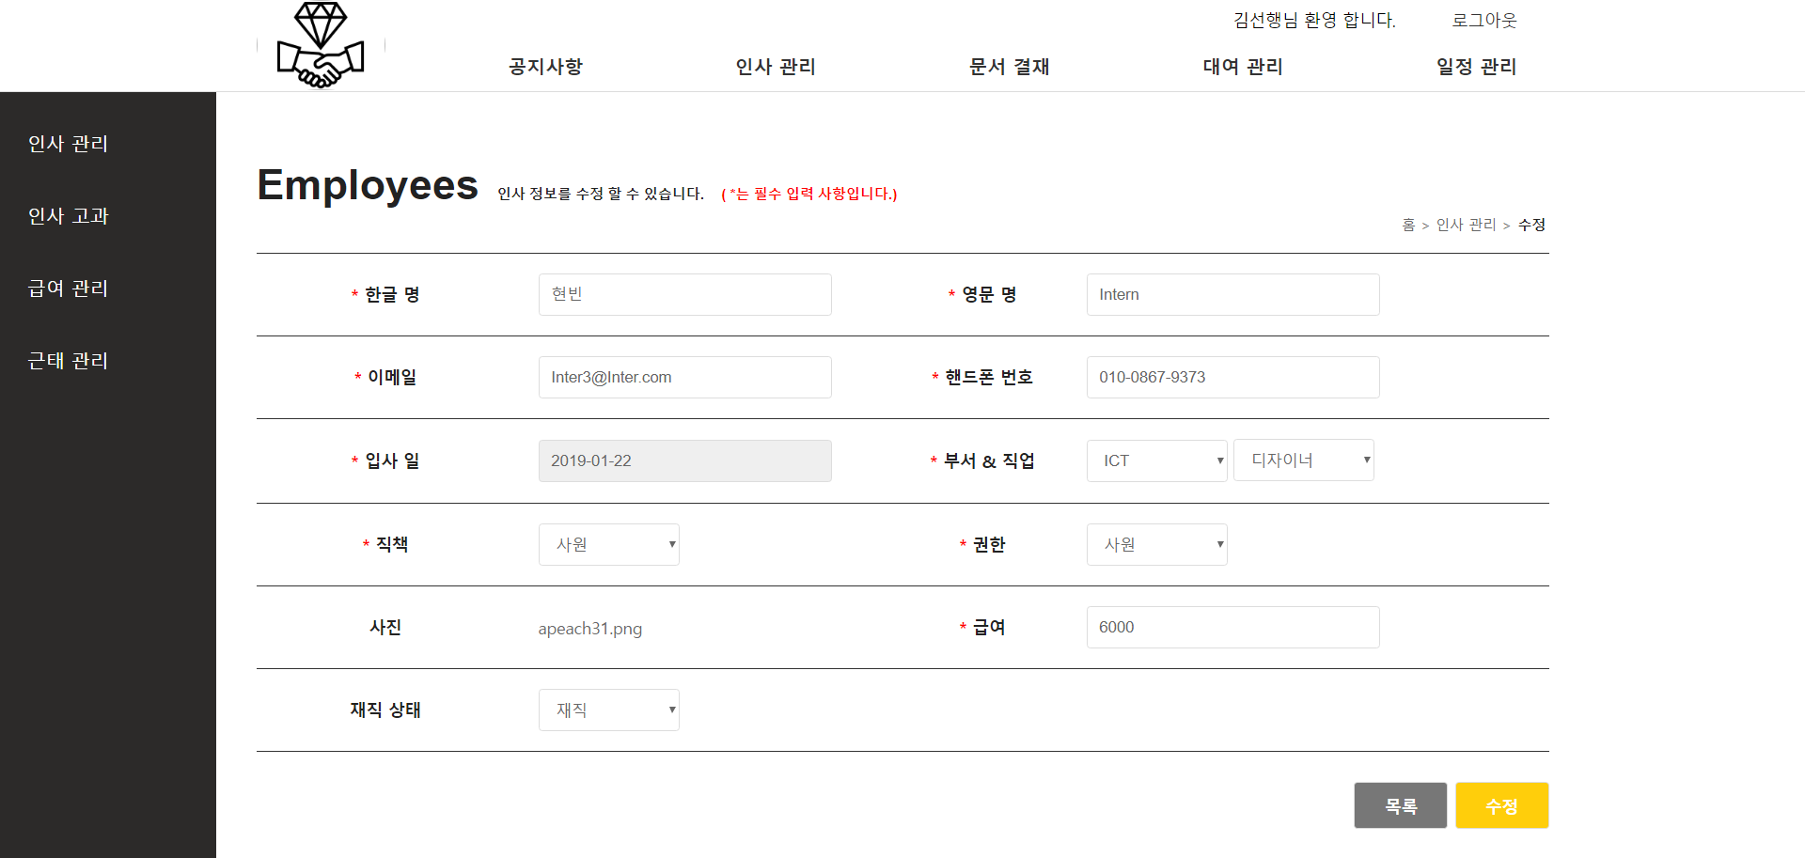
기능 구현
인사관리 – 수정
인사정보를 수정한다.
정규식을 통해 해당 데이터의 유효성을 체크한다.
재직상태에 따라 필요한 데이터 입력을 위해 날짜 선택 칸이 표출된다.

Slide 16
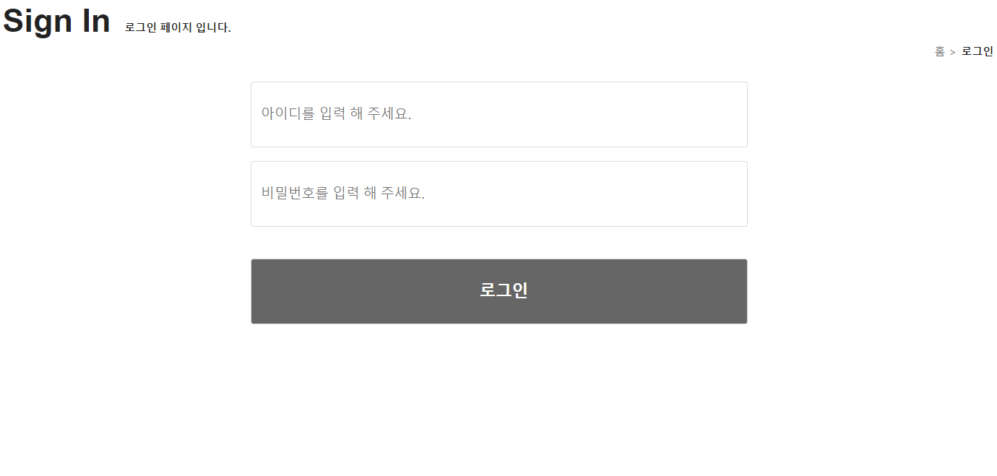
기능 구현
로그인 & 로그아웃
로그인 버튼 클릭 시 로그인 페이지로 이동한다.
아이디와 비밀번호 유효성을 체크한다.
로그인에 실패 할 경우 알림창을 통해 해당 이유를 보여준다.
로그아웃 버튼 클릭 시 로그아웃 된다.

Slide 17
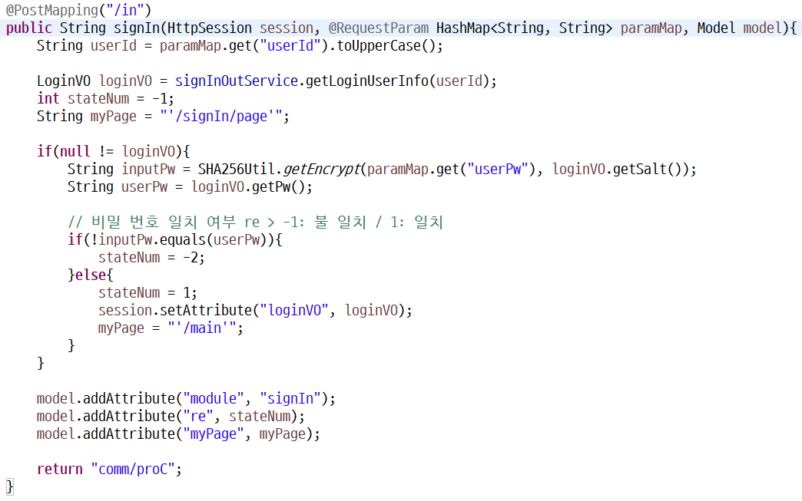
기능 구현
로그인
입력한 아이디가 존재하는 지 확인한다.
입력한 비밀번호와 해당 아이디의 비밀번호가 일치하는 지 확인한다.
데이터가 유효하지 않은 경우 해당 상황에 따른 알림을 표출한다.
데이터가 유효한 경우 로그인 된다.

Slide 18
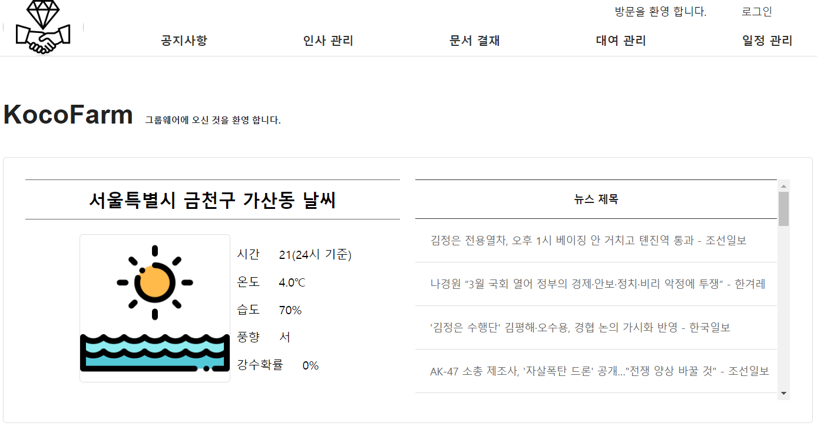
기능 구현
메인
기상청 API를 통해 지정 된 지역의 현재 날씨 관련 정보를 표출한다.
해당 날씨에 따른 아이콘을 표출한다.
구글 뉴스 RSS를 통해 최신 뉴스를 표출한다.

Slide 19
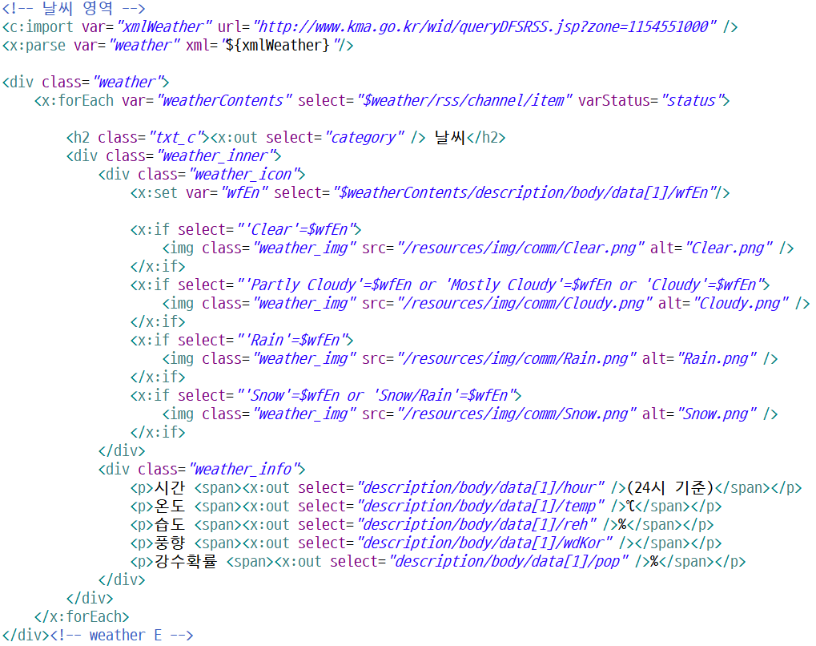
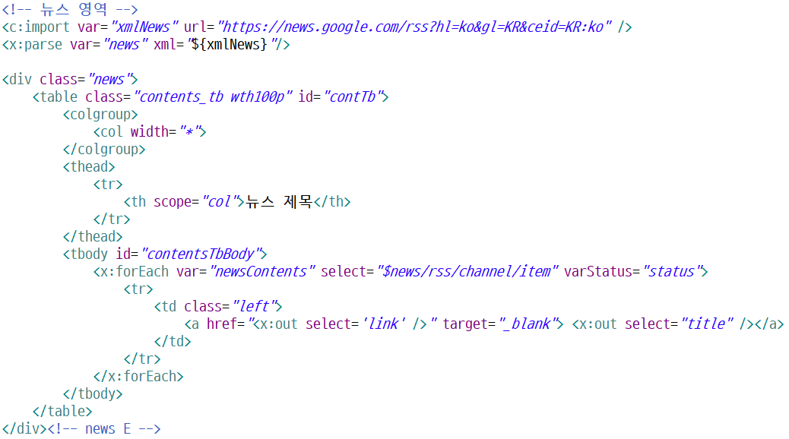
기능 구현
메인
기상청에서 제공하는 XML파일을 파싱해서 현재 날씨 관련 정보를 표출한다.
구글에서 제공하는 XML파일을 파싱해서 최신 뉴스를 표출한다.

